Slide 1
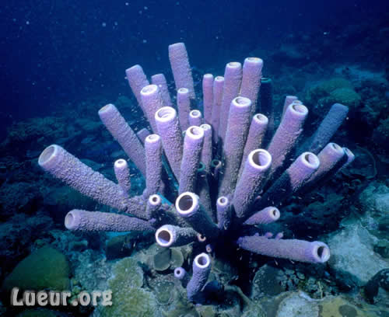
Тип Губки

Slide 2
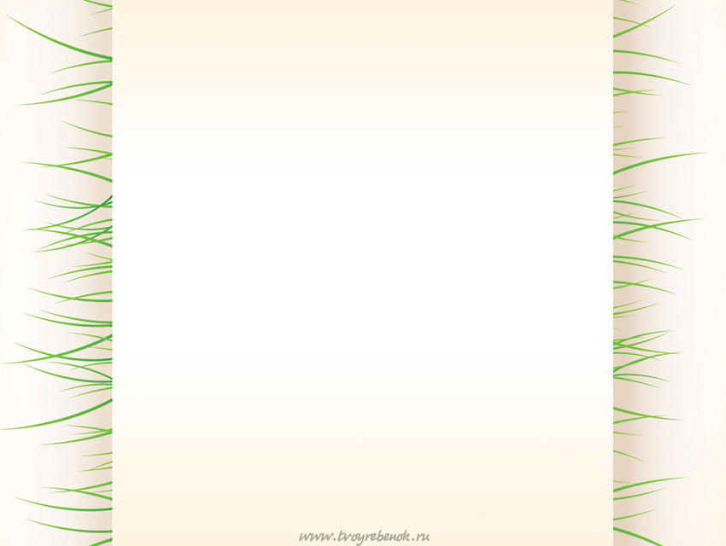
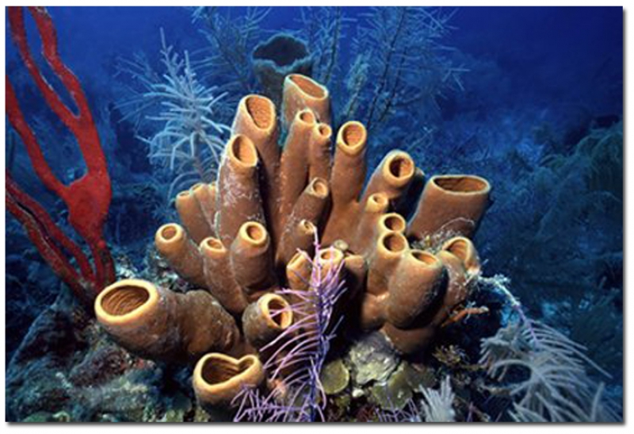
Поняття
Гу́бки — тип примітивних багатоклітинних тварин, які ведуть прикріплений спосіб життя.

Slide 3
Загальні відомості
Вважається, що перші представники цього типу з'явилися ще впротерозойську еру. На сьогодні відомо понад З тисячі видів губок. Їхні розміри варіюють від 1 см до 2 м. Губки поширені в прісних і солоних водах усіх кліматичних зон, представлені як поодинокими, так і колоніальними формами.

Slide 4
Незважаючи на таку різноманітність, усі губки мають спільні риси:
клітини тіла диференційовані та мають тенденцію до утворення тканин;
тіло складається з двох шарів клітин — ектодерми й ентодерми, між якими міститься драглиста речовина —мезоглея;
майже завжди є внутрішній скелет (вапняковий чи кремнієвий), утворений спікулами, і який виконує опорну функцію.

Slide 5
Будова
У багатьох губок тіло має вид келиха або м'язового мішечка, прикріпленого до субстрату (дна, каменів, черепашок). У верхній частині розташований отвір —устя (оскулум), через яке центральна порожнина губки (атріальна порожнина) сполучається з навколишнім середовищем.

Slide 6
Будова
Стінка губки складається з двох шарів — екто- й [ентодерми. В ектодермі містяться плоскі епітеліально-мускульні клітини, які утворюють покривний епітелій. Ентодерма складається з травних клітин, які мають джгутик —хоаноцитів.

Slide 7
Життєдіяльність
Живлення, дихання та виділення у губок здійснюються за допомогою безперервного потоку води крізь тіло. Завдяки ритмічній роботі джгутиків хоаноцитів вода нагнітається в пори, потрапляє в атріальну порожнину і через устя виводиться назовні.

Slide 8
Розмноження
Розмножуються губки як статевим, так і нестатевим способом. У разі статевого розмноження зрілий сперматозоїдоднієї губки виходить з мезоглеї через устя і з потоком води потрапляє в порожнину іншої, де за допомогою амебоцитів доставляється до зрілої яйцеклітини.

Slide 9
Розмноження
Нестатеве розмноження здійснюється
брунькуванням або фрагментацією. У разі брунькування дочірня особина утворюється на материнському тілі і містить, як правило, усі види клітин. Унаслідок фрагментації тіло губки розпадається на частини, кожна з яких за сприятливих умов дає початок новому організму.

Slide 10
Екологія
Головною причиною, що перешкоджає масовому розмноженню губок, є відсутність відповідного субстрату. Більшість губок не можуть жити на мулистому дні, оскільки частинки мулу закупорюють пори, що призводить до загибелі тварини. Великий вплив на поширення мають солоність, рухливість води та температура.

Slide 11
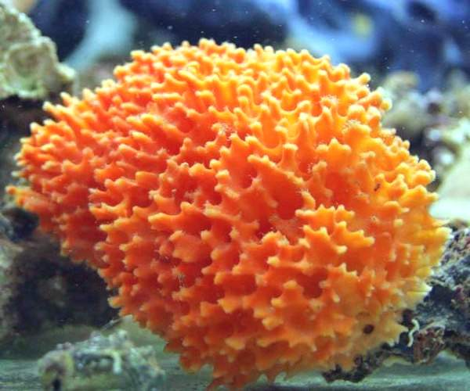
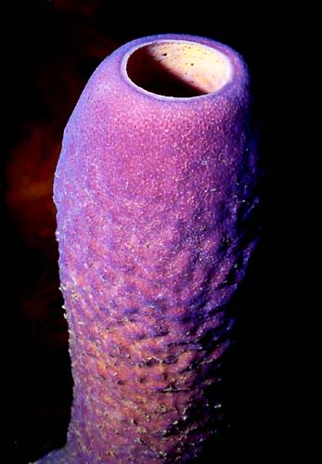
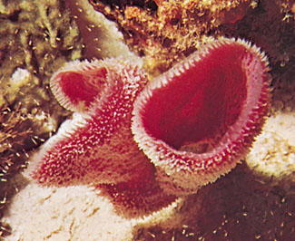
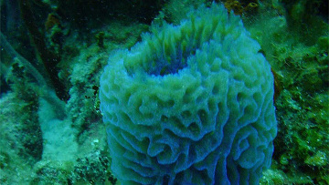
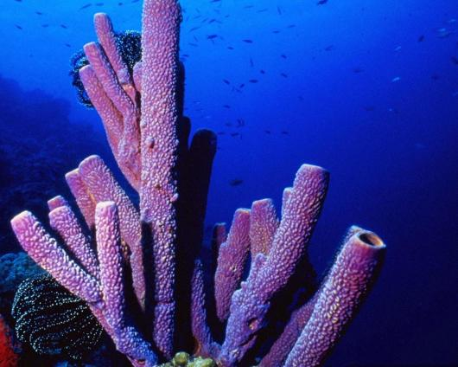
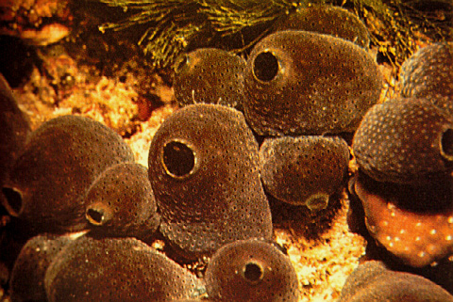
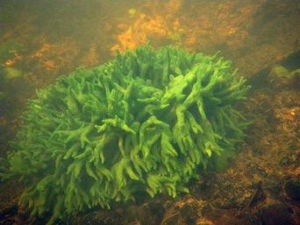
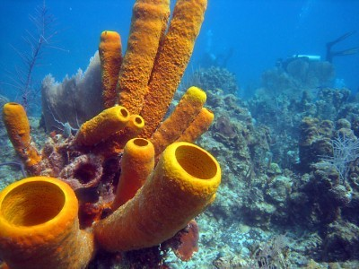
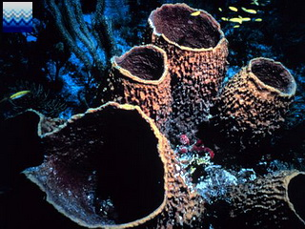
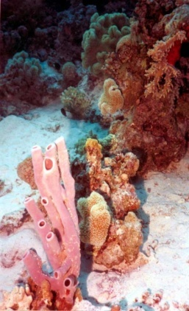
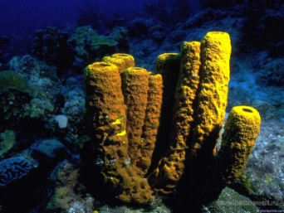
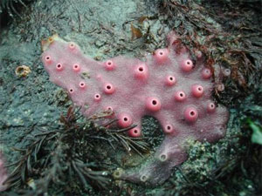
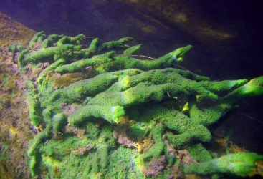
Губки

